Slide 1
Systém správy dokumentace akreditované zkušební laboratoře
Bc. Jan Randl, 4912

Slide 2
Úvod do problematiky
Akreditace = oprávnění k provádění určité činnosti („Accredo“)
Správa dokumentace = udržení dokumentace aktuální a platné

Slide 3
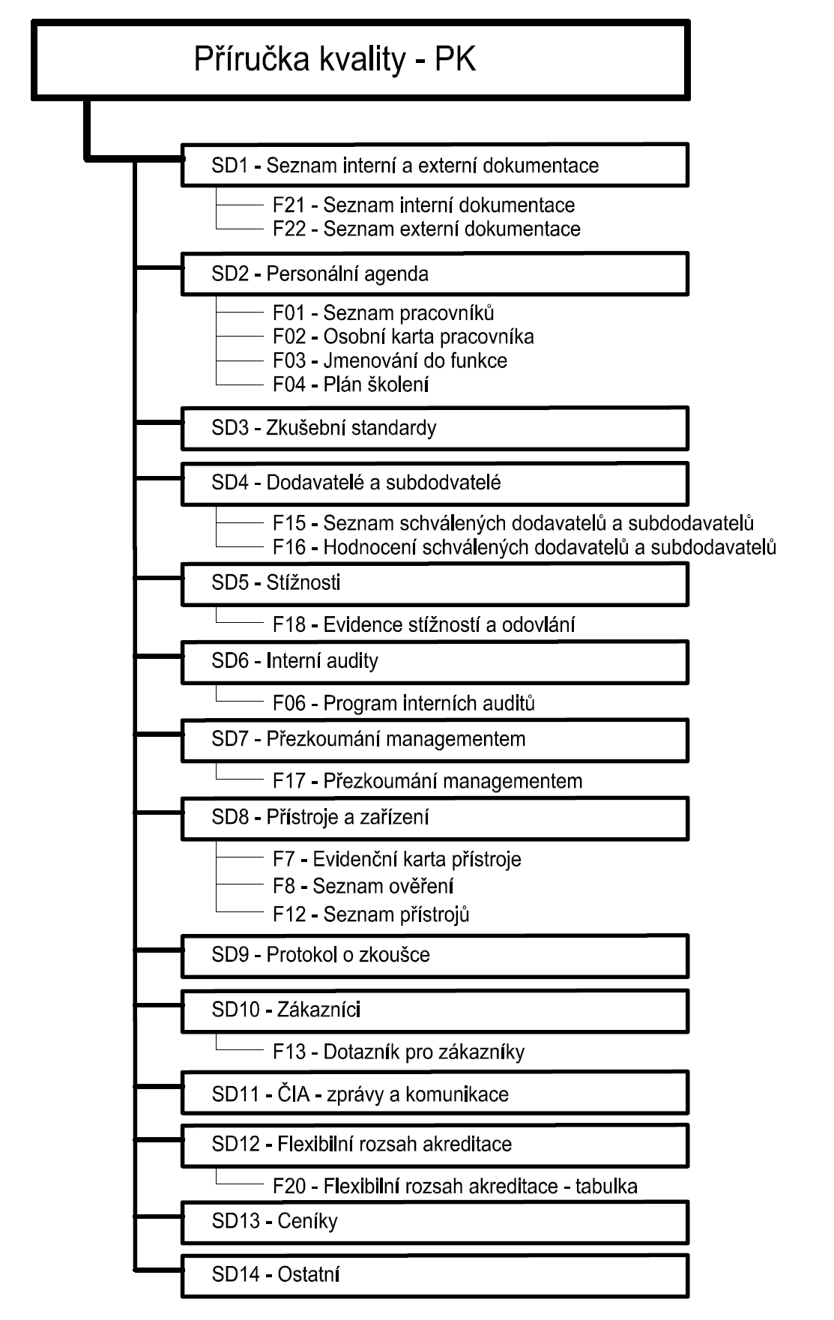
Schéma systému

Slide 4
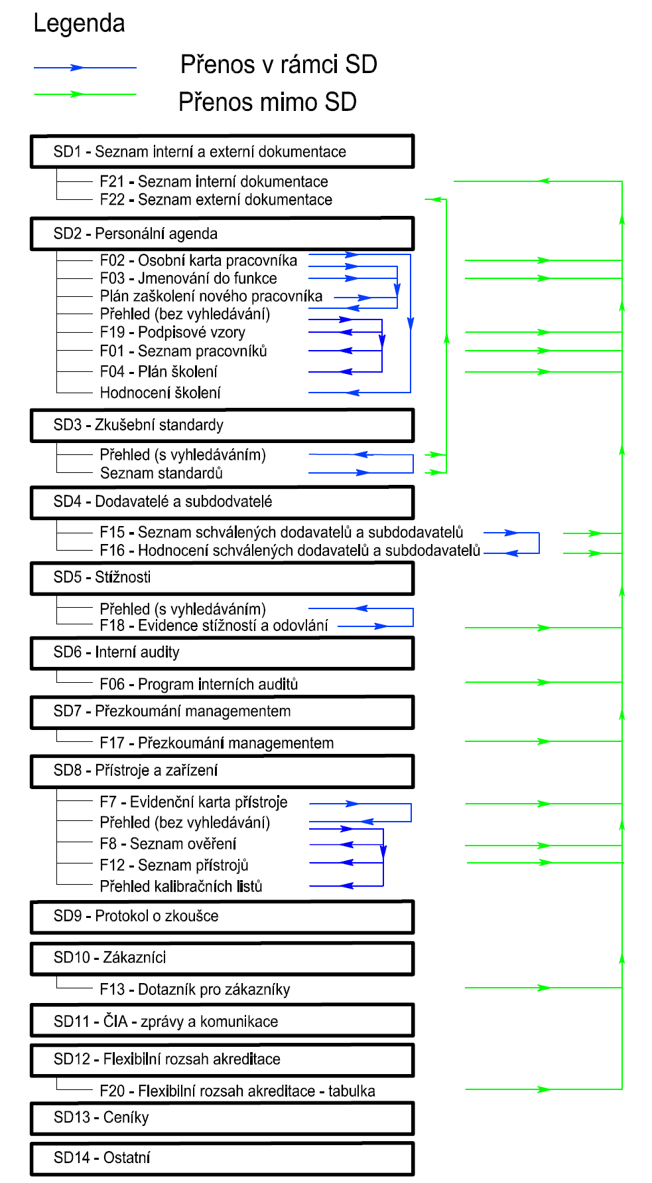
Plánovaný stav systému
(vazby)

Slide 5
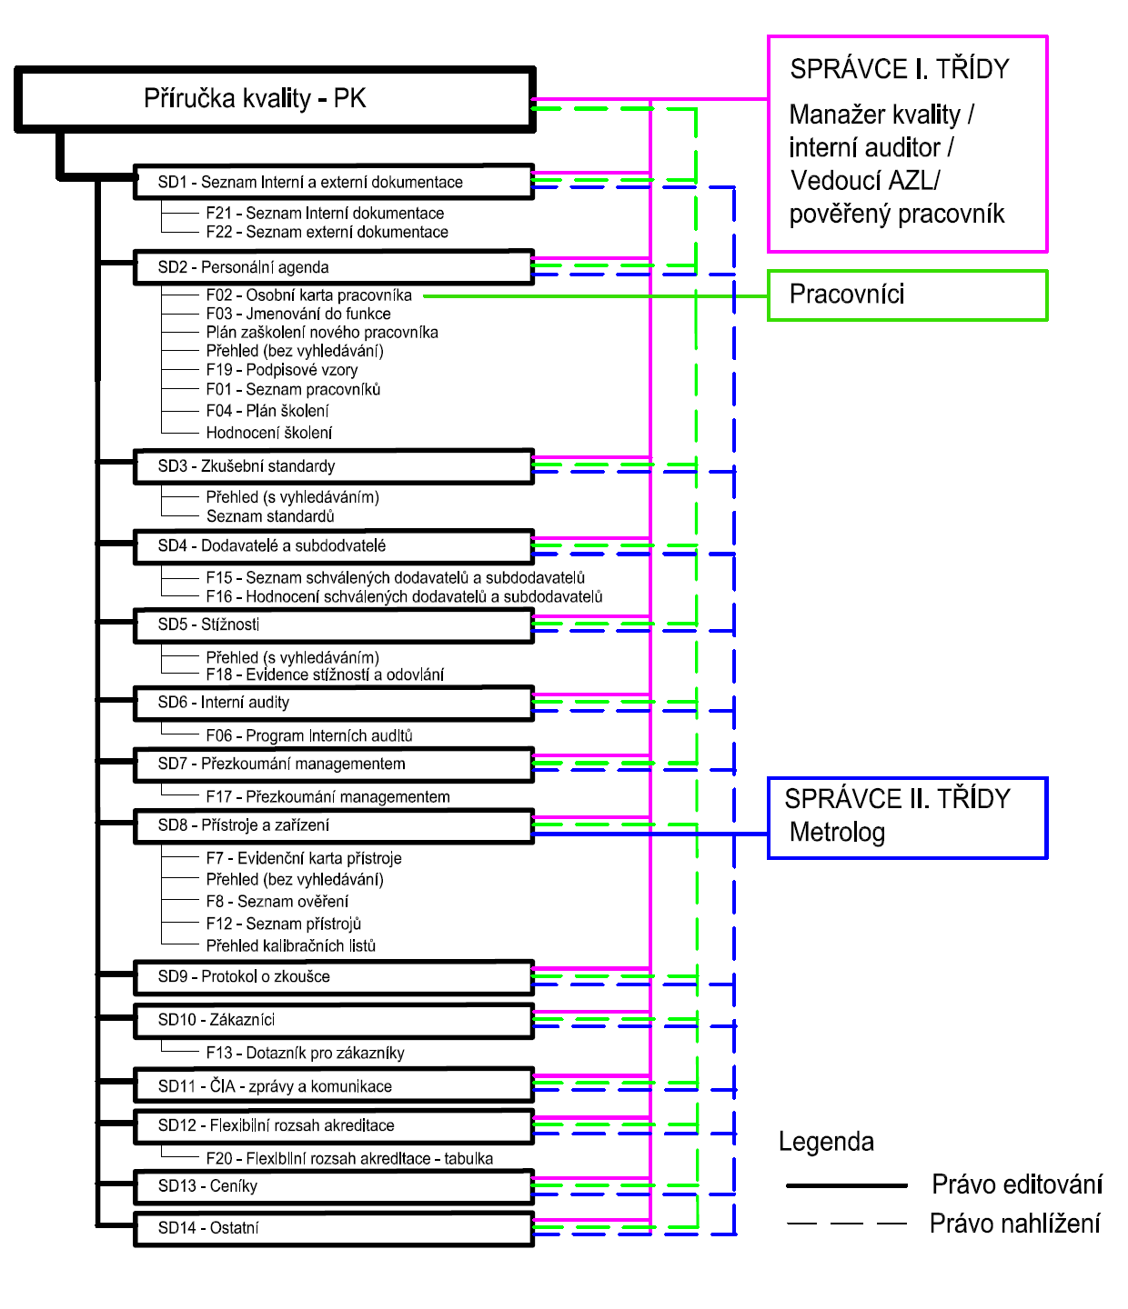
Plánovaný stav systému
(oprávnění)

Slide 6
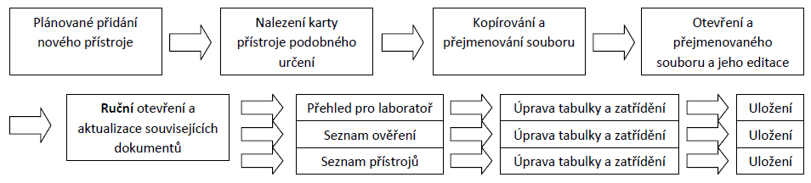
Současná funkce systému
SD 8 – přidání přístroje
celkem provedeno:
4 akce (přidání přístroje), 9 akcí úpravy souvisejících dokumentů = 13 akcí.
13 akcí prováděných ručně

Slide 7
Plánovaná funkce systému
SD 8 – přidání přístroje
Plánované přidání nového přístroje
Otevření souboru agendy SD8
Kopírování karty podobného přístroje
Editace karty
Ruční aktualizace karty přehledu
Automatická aktualizace pomocí makra:
Přehled pro laboratoř (přidání a zařazení do seznamu)
Seznam ověření (přidání jména do seznamu a jeho kontrola)
Seznam přístrojů (přidání jména do seznamu a jeho kontrola)
celkem provedeno:
5 akcí (přidání přístroje), 9 akcí úpravy souvisejících dokumentů = 13 akcí.
5 akcí prováděných ručně, 9 akcí prováděných automaticky

Slide 8
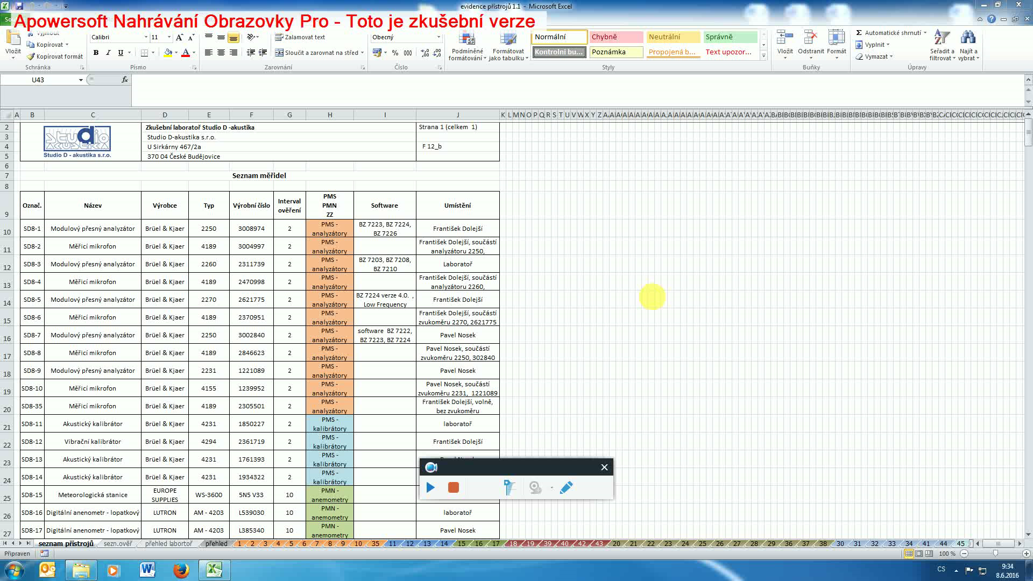
Ukázka sytému – funkce SD8

Slide 9
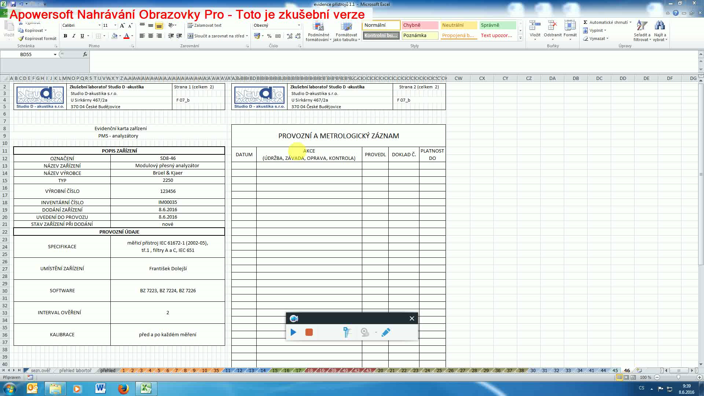
Ukázka systému – přidání postroje

Slide 10
Otázky a odpovědi – vedoucí práce
Jak odhaduje obecně zkrácení času při navrženém systému práce s dokumenty?
    Podle provedeného testu zabrala testovaná situace – zavedení nového přístroje – cca 2:30 . Zavedení při použití předchozího systému zabere 8 až 10 minut.
Dá se v budoucnosti předpokládat i zpracování externí dokumentace obdobným způsobem jako interní dokumentace?
    Ve stávajícím stádiu je již zpracován seznam zkušebních standardů a metodických pokynů pro akreditační řízení

Slide 11
Otázky a odpovědi – vedoucí práce
Diplomant uvádí jako nevýhodu, že systém nedokáže skladovat historii dokumentů. Není možnost zálohovat celý systém, alespoň do určité úrovně a po určitou dobu?
    V laboratoři byl zaveden postup, že při každé registrované změně se vytvoří kopie souboru a do názvu se uvede datum a čas provedené změny. Aktuální dokument je vždy označen heslem “aktuální“.

Slide 12
Otázky a odpovědi – vedoucí práce
Dokázali by jste kvantifikovať ekonomický resp. iný prínos Vášho návrhu pre organizáciu (napr. úspora času v práci zamestnancov)?
    Ekonomická úspora je minimální (jedná se pouze o náklady na tisk), zásadnější je však úspora času o cca ¾ a především zavedení vyšší spolehlivosti díky propjení a snížení počtu prováděných operací.

Slide 13
Prostor pro dotazy
Děkuji za pozornost

